Slide 1


ADOO 2CV14
EQUIPO ADOO-06

Slide 2
Nombre Equipo
Los cuatro desarrolladores citados serán los responsables y deben involucrarse en todas las iteraciones de análisis, diseño y producción de software. Los desarrolladores deben estar al tanto del avance del proyecto en todo momento desde la entrevista al cliente, la definición de los requerimientos, mientras se diseñan las herramientas que nos ayudarán a trabajar el sistema, como Casos de Uso, Diagramas que nos permitirán observar y entender de mejor manera el cómo se va a comportar nuestro sistema y mediante estos poder refinarlos hasta obtener un buen producto completo y correcto.
Cortes Larios Eddieson
Cruz Ramírez Manuel Esaú
Fabela Chavez Fernando Isai
Noguerón Mendoza Jose Alberto

Slide 3
Enunciado del Problema
Problema (Realidad): Doña cuquita busca una forma mas sencilla de poder realizar sus ventas así como buscar una forma mas sencilla de poder tener un registro mas ordenados de los pagos
Propuesta Solución (Sistema): Facilitar las ventas a doña cuquita, en todos los aspectos, como saber el total de un producto, tener mejor interacción con sus clientes, poder facilitar el realizar los pagos a sus clientes, facilitar a los clientes la visualización de los productos haciéndole saber cuántas cantidades de un producto se poseen, ayudar a doña cuquita a poder organizar la información de las ventas, así como de los pagos que le han realizado.

Slide 4
Funciones del Sistema
Actores del Sistema
- Sistema
- Usuario (Cliente)
- Administrador

Slide 5
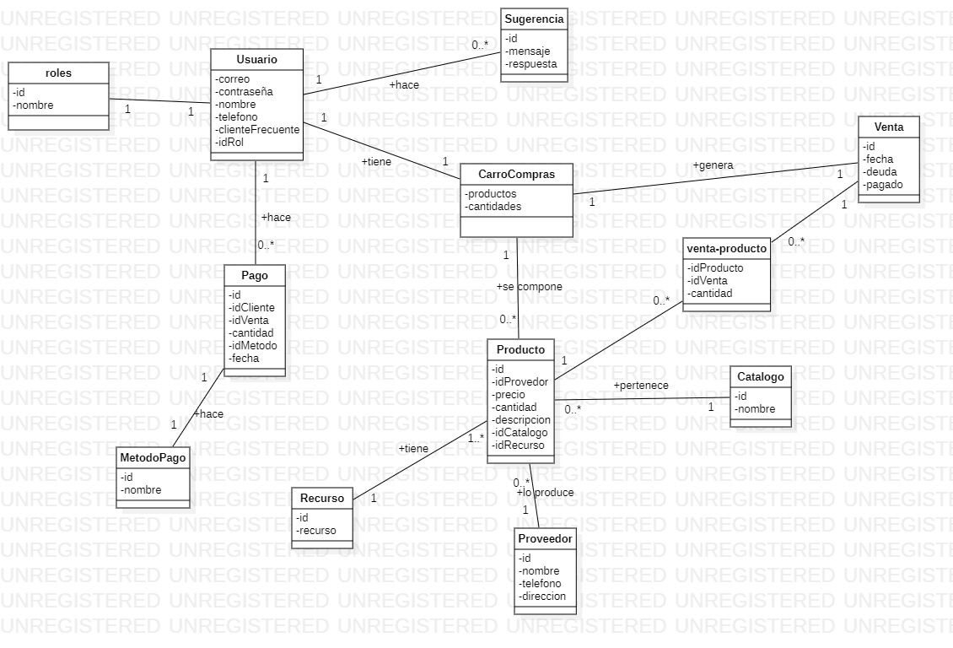
Análisis y Diseño OO

Slide 6
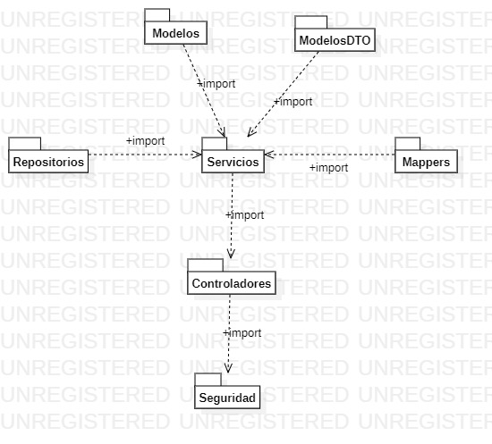
Módulos Principales

Slide 7
Especificación de Clases SW

Slide 8
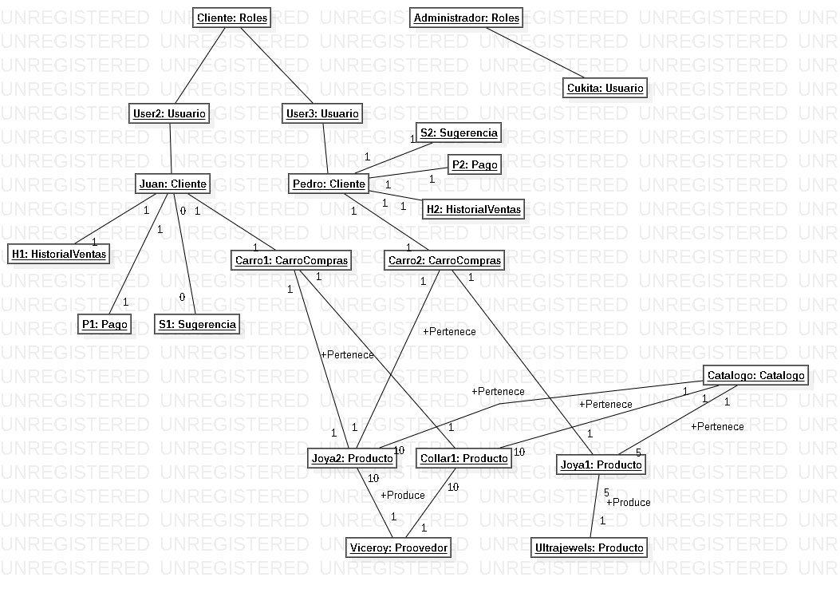
Diagrama de objetos

Slide 9
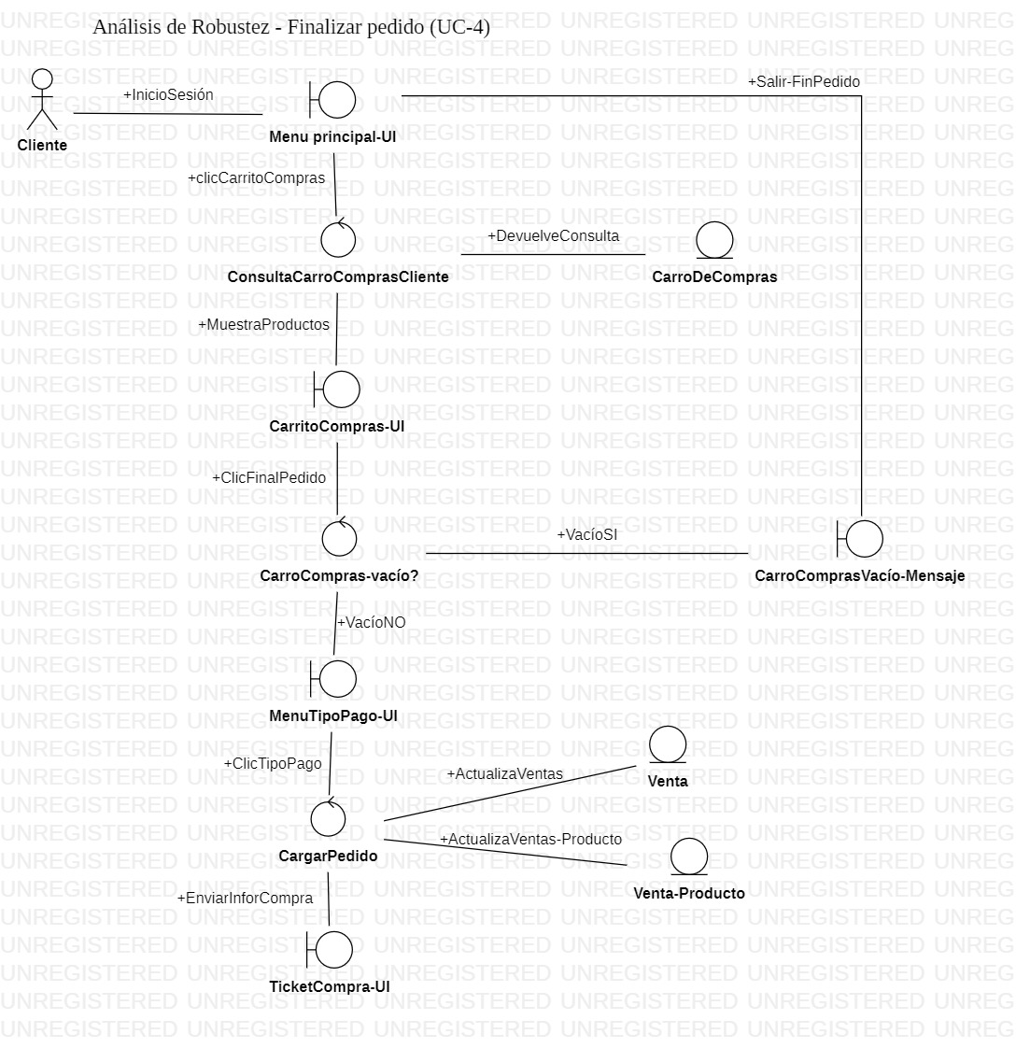
Análisis de robustez

Slide 10
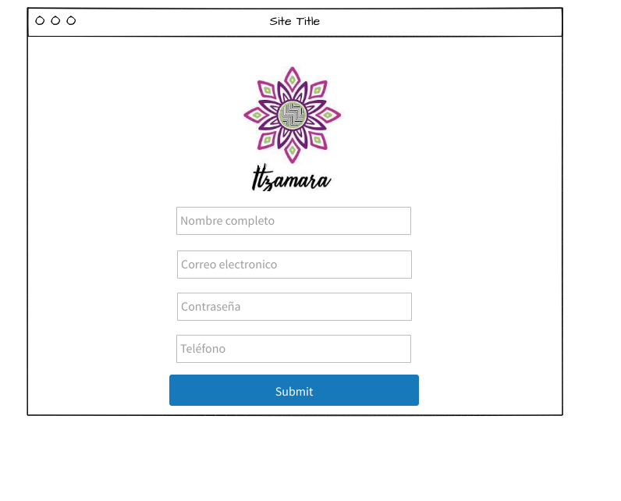
Capturas de Interfaz de Usuario

Slide 11
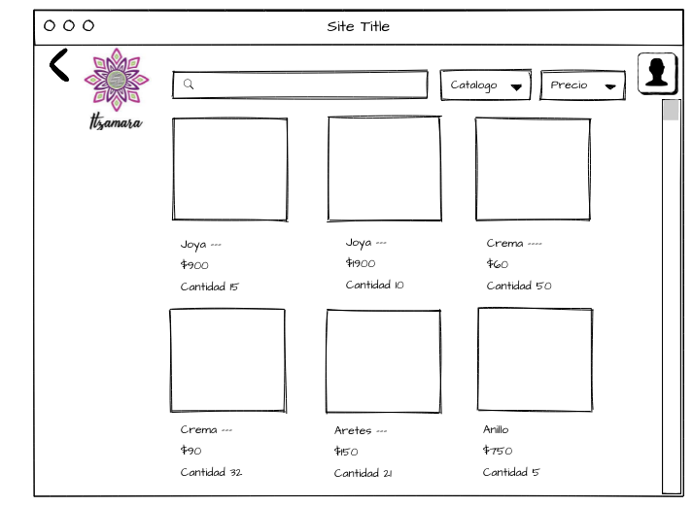
Catalógo

Slide 12
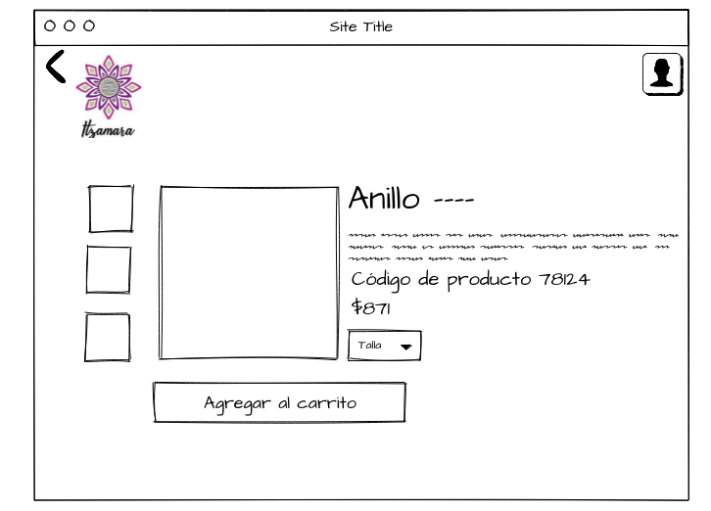
Selección de un producto

Slide 13
Avances de software

Slide 14
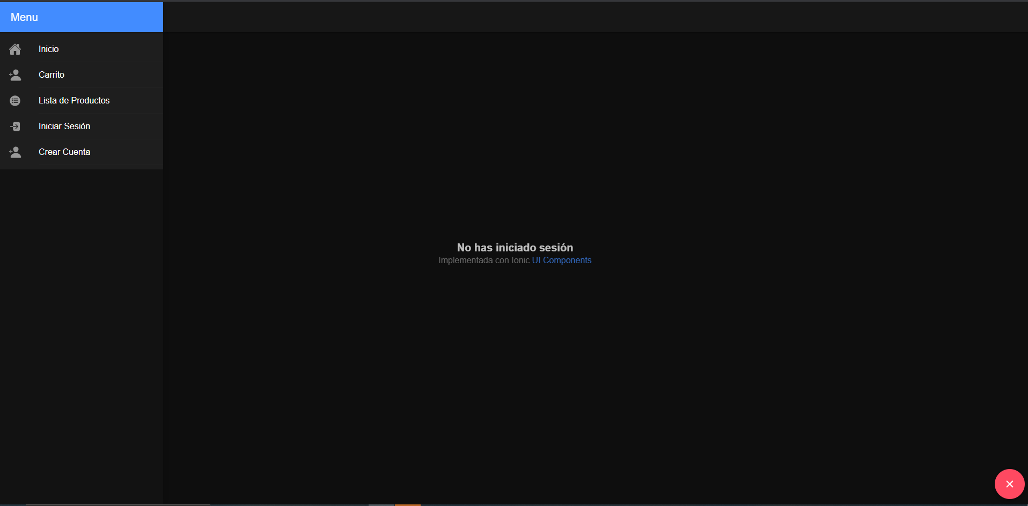
Pagina de inicio

Slide 15
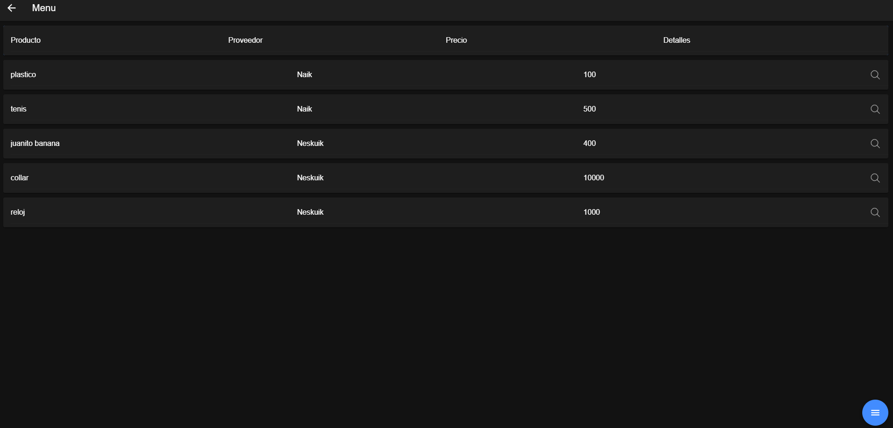
Lista de productos

Slide 16
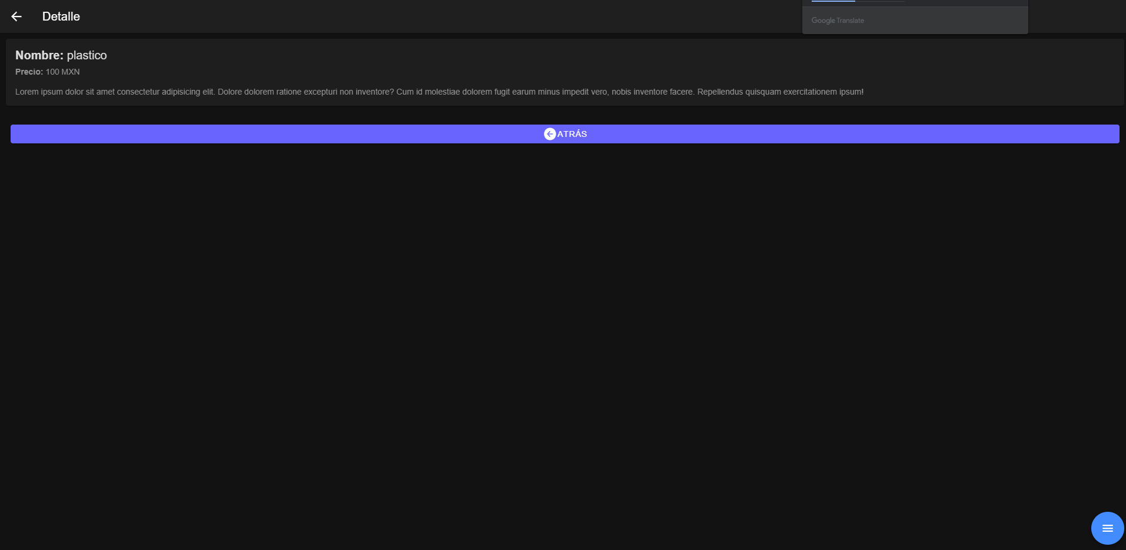
Detalle de producto

Slide 17
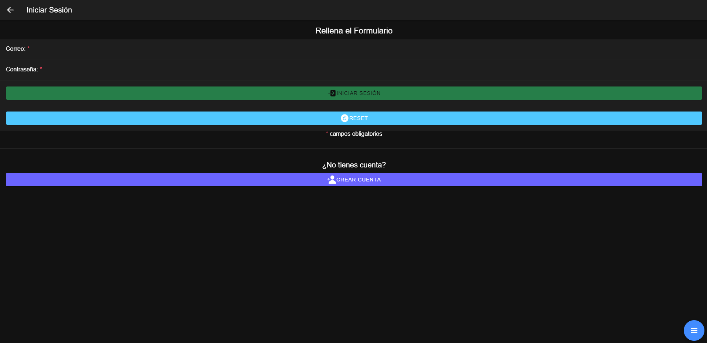
Inicio de Sesión

Slide 18
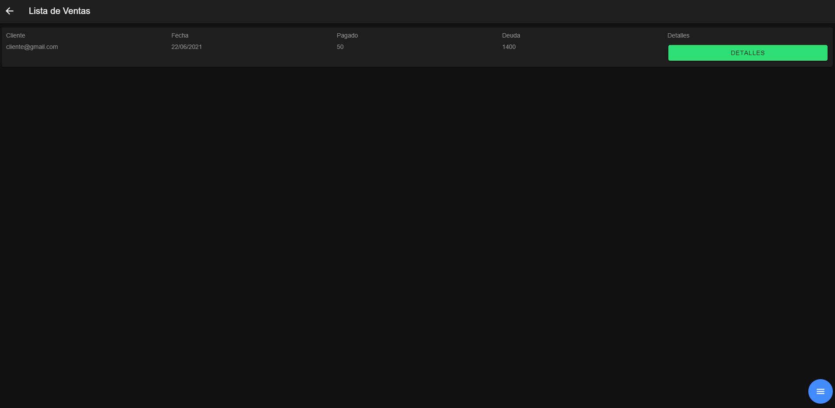
Ventas

Slide 19
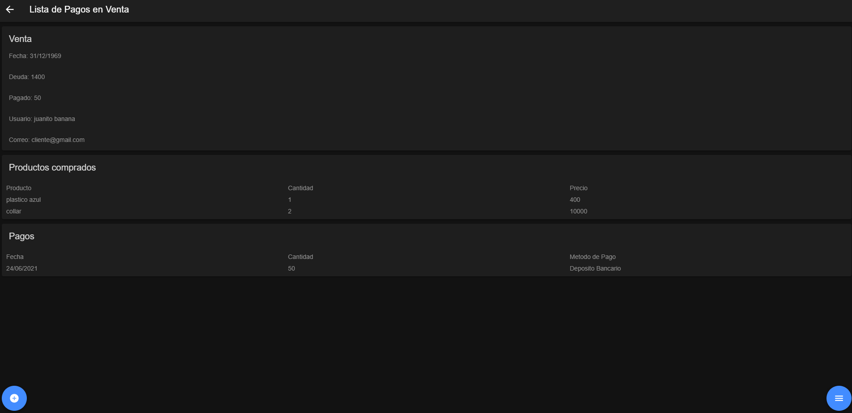
Detalle de venta

Slide 20
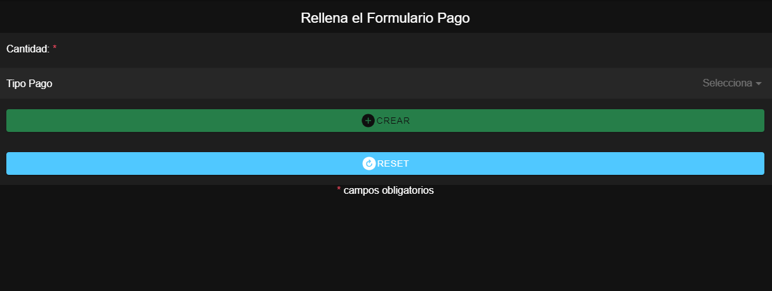
Agregar pago

Slide 21
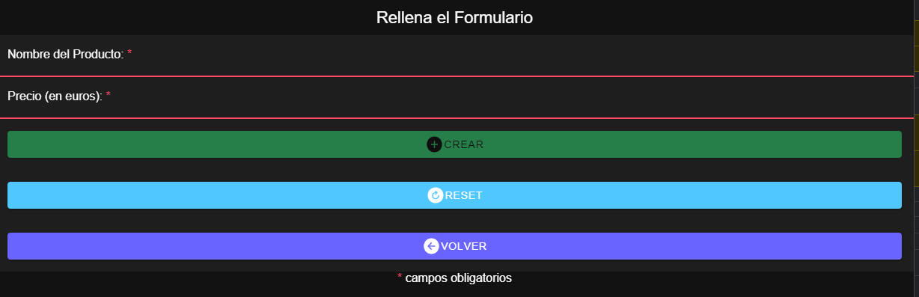
Registrar producto

